Slide 1

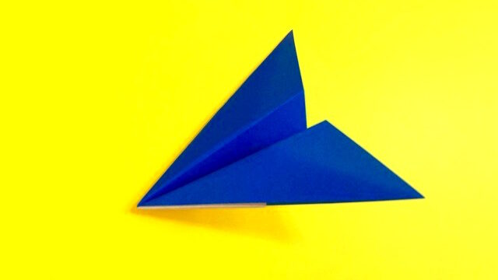
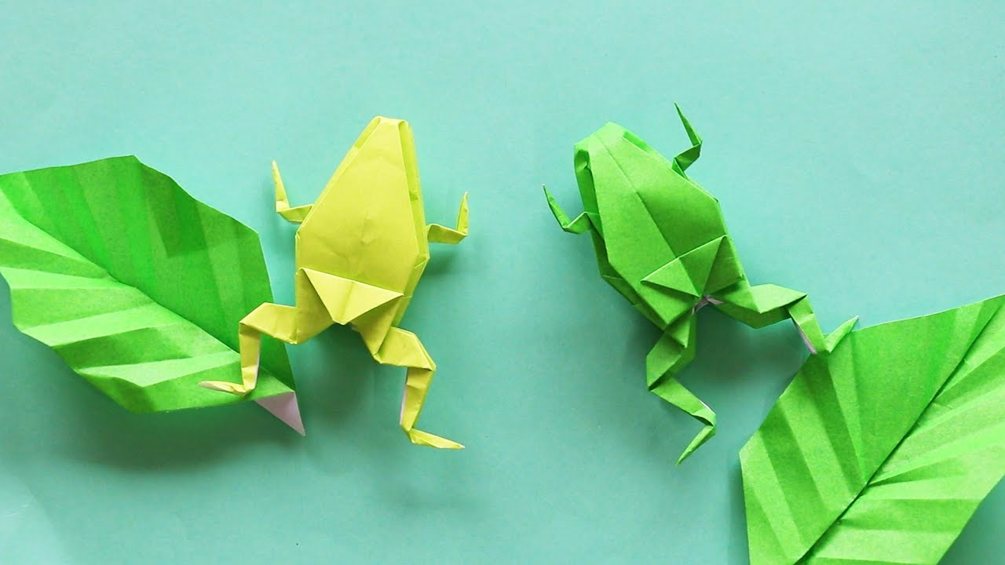
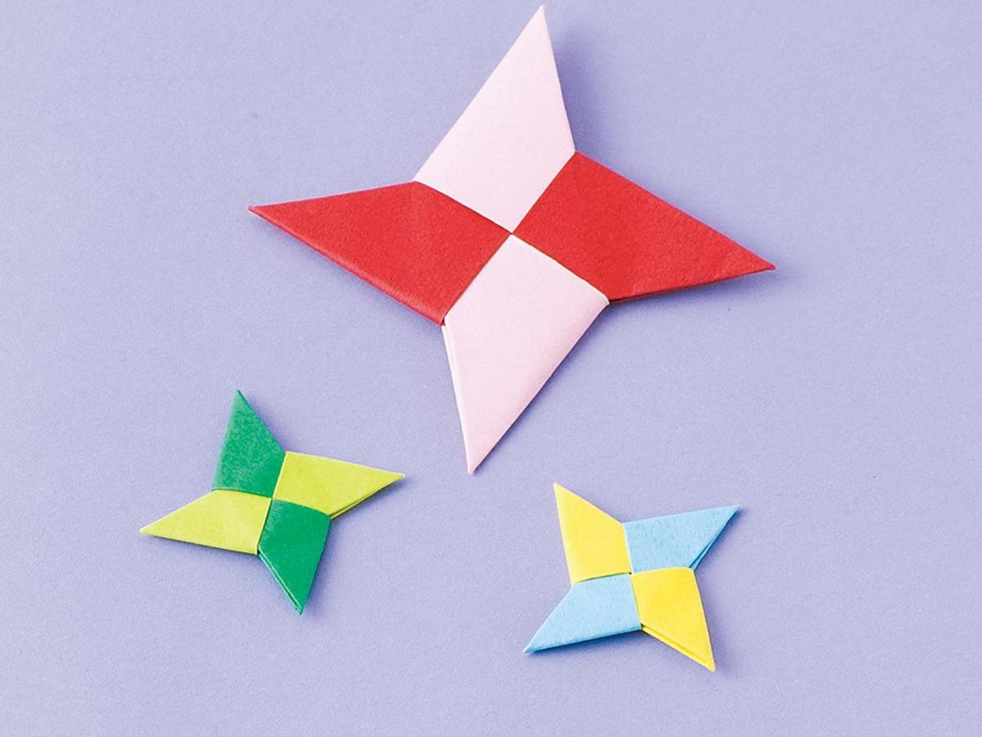
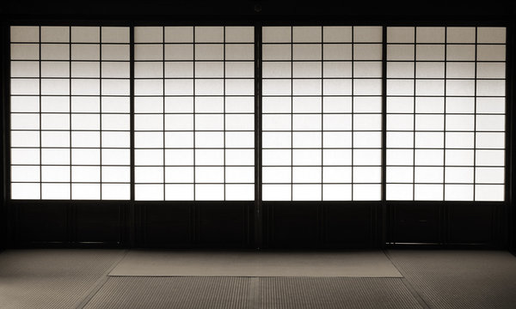
折り紙ニンジャ
紙のような体を持ち、自在にその姿を変える……
体を折りたたみ変身だ！
紙飛行機になり滑空！
カエルになって大跳躍！
手裏剣になって切り裂く！
あかない扉があったとしても
隙間から通り抜け!
飛行機になって突き破る!
カエルになって屋根裏から！
解き方は無限大!

